Slide 1

第4章 串、数组和广义表
陈荣
Office: 扬帆楼601
Email:rchen.cs@gmail.com

Slide 2
第2章 线性表
第3章 栈和队列
第4章 串、数组和广义表
线性结构
可表示为：（a₁ , a₂ , ……, a_{n}）

Slide 3

4.4 数组
本节所讨论的数组与高级语言中的数组区别：
高级语言中的数组是顺序结构；
而本章的数组既可以是顺序的，也可以是链式结构，用户可根据需要选择。

Slide 4
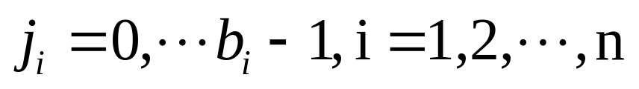
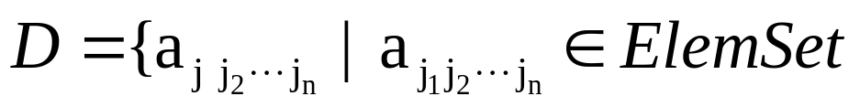
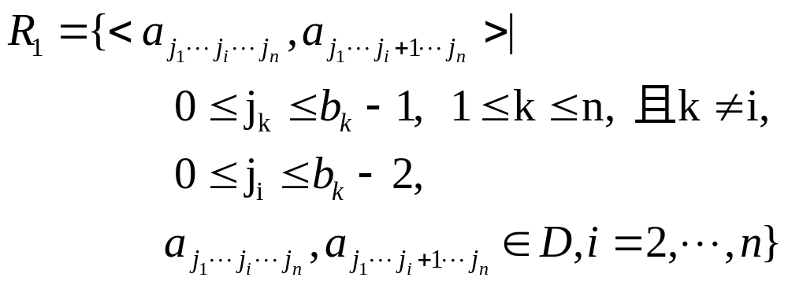
数组的抽象数据类型
ADT Array {
数据对象:
数据关系:

Slide 5
基本操作:
(1) InitArray (&A,n,bound1, …boundn)
//构造数组A
(2) DestroyArray (&A) // 销毁数组A
(3) Value(A,&e,index1,…,indexn) //取数组元素值
(4) Assign (A,&e,index1,…,indexn) //给数组元素赋值
}ADT Array

Slide 6
一维数组
a, i = 0
LOC(i) =
LOC(i-1)+l = a+i*l, i > 0
0 1 2 3 4 5 6 7 8 9
a
35 27 49 18 60 54 77 83 41 02
l l l l l l l l l l
a+i*l
LOC(i) = LOC(i-1)+l = a+i*l

Slide 7
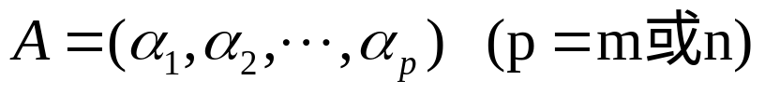
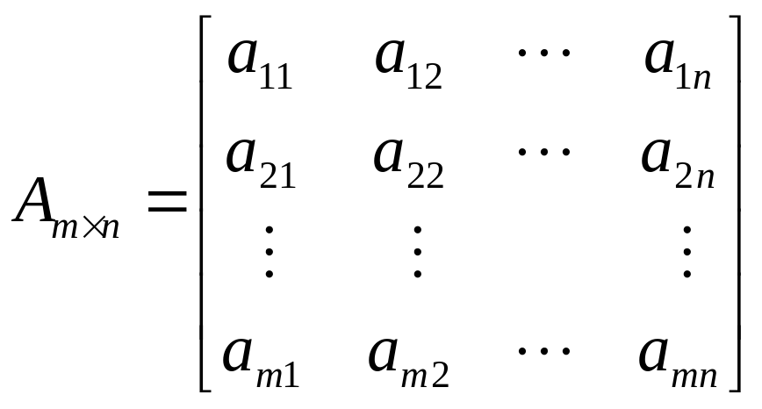
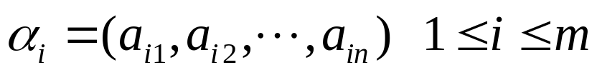
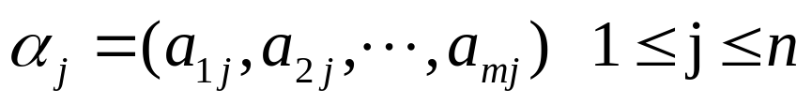
二维数组

Slide 8
数组的顺序存储
以行序为主序
C, PASCAL

Slide 9
以列序为主序
FORTRAN

Slide 10
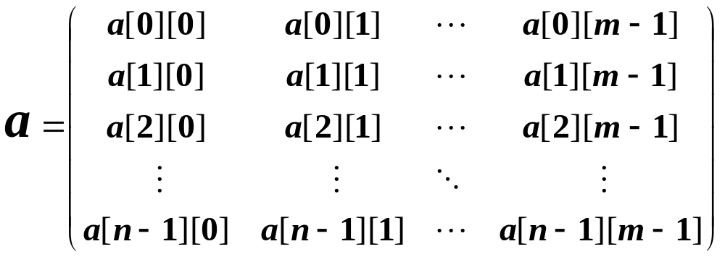
二维数组的行序优先表示
a[n][m]
设数组开始存放位置 LOC( 0, 0 ) = a
  LOC ( j, k ) = a + j * m + k

Slide 11
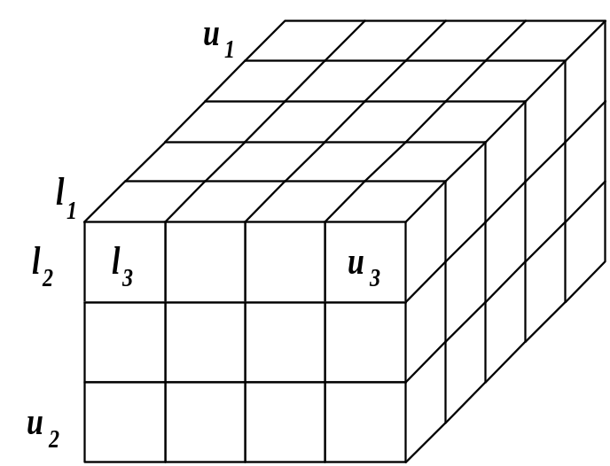
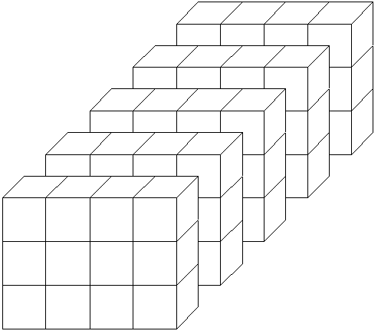
三维数组
按页/行/列存放，页优先的顺序存储
①
②
m₂
③
m₃

Slide 12
三维数组
  a[m1][m2] [m3] 各维元素个数为 m₁, m₂, m₃
  下标为 i₁, i₂, i₃的数组元素的存储位置：
LOC ( i₁, i₂, i₃ ) = a +
i₁* m₂ * m₃ + i₂* m₃ + i₃
前i₁页总
元素个数
第i₁页的
前i₂行总元素个数
第 i₂ 行前 i₃ 列元素个数

Slide 13
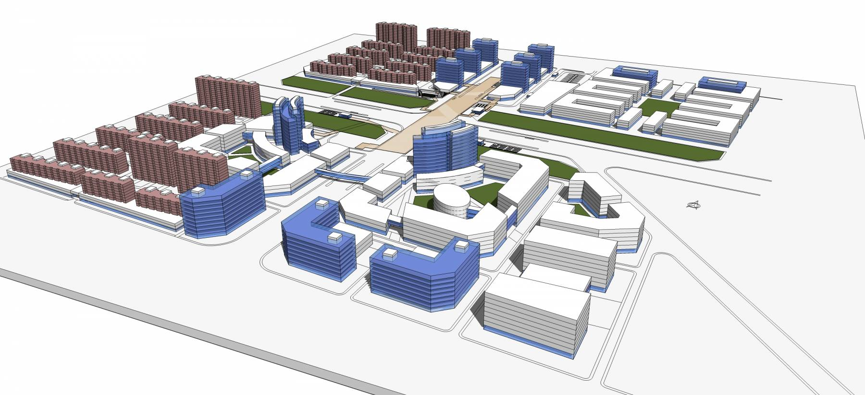
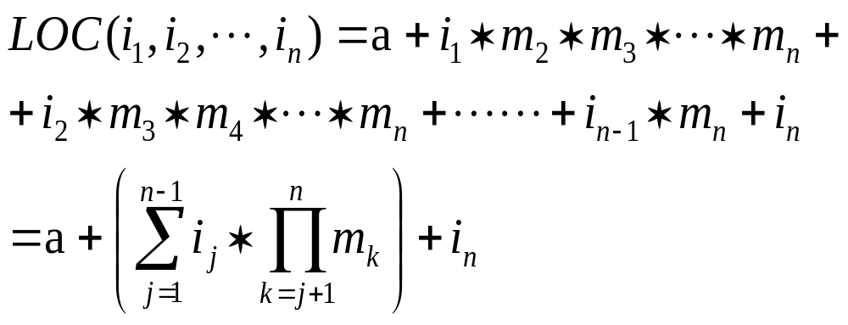
n维数组
  各维元素个数为 m₁, m₂, m₃, …, m_{n}
  下标为 i₁, i₂, i₃, …, i_{n} 的数组元素的存储位置：

Slide 14
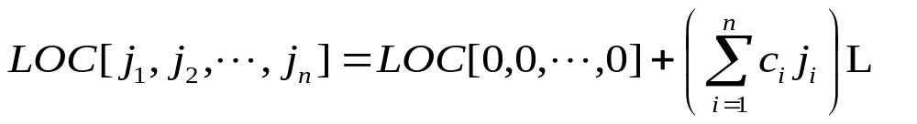
n维数组

Slide 15
练习
设有一个二维数组A[m][n]按行优先顺序存储，假设A[0][0]存放位置在644₍₁₀₎，A[2][2]存放位置在676₍₁₀₎，每个元素占一个空间，问A[3][3]₍₁₀₎存放在什么位置？脚注₍₁₀₎表示用10进制表示。
设数组元素A[i][j]存放在起始地址为Loc ( i, j ) 的存储单元中
∵ Loc ( 2, 2 ) = Loc ( 0, 0 ) + 2 * n + 2 = 644 + 2 * n + 2 = 676.
∴ n = ( 676 - 2 - 644 ) / 2 = 15
∴ Loc ( 3, 3 ) = Loc ( 0, 0 ) + 3 * 15 + 3 = 644 + 45 + 3 = 692.

Slide 16
练习
设有二维数组A[10,20]，其每个元素占两个字节， A[0][0]存储地址为100，若按行优先顺序存储，则元素A[6,6]的存储地址为 ，按列优先顺序存储，元素A[6,6]的存储地址为 。
352
232
(6*20+6)*2+100=352
(6*10+6)*2+100=232

Slide 17
特殊矩阵的压缩存储
1. 什么是压缩存储？
若多个数据元素的值都相同，则只分配一个元素值的存储空间，且零元素不占存储空间。
2. 什么样的矩阵能够压缩？
一些特殊矩阵，如：对称矩阵，对角矩阵，三角矩阵，稀疏矩阵等。
3. 什么叫稀疏矩阵？
矩阵中非零元素的个数较少（一般小于5%）

Slide 18
数组下标(i,j) 确定 存储地址
1. 对称矩阵
[特点] 在n×n的矩阵a中，满足如下性质：
a_{ij}=a_{ji} (1 ≤ i, j ≤ n)
[存储方法] 只存储下(或者上)三角(包括主对角线)的数据元素。共占用n(n+1)/2个元素空间。
k= i(i-1)/2+j 当i≥j
j(j-1)/2+i 当i<j
sa
a₁₁ a₂₁ a₂₂ a₃₁ a_{ij}(a_{ji}) a_{nn}
k 1 2 3 4 n(n+1)/2
1
a_{ji}
2
3
a_{ij}
4
6

Slide 19
2. 三角矩阵
[特点] 对角线以下(或者以上)的数据元素(不包括对角线)全部为常数c。
[存储方法] 重复元素c共享一个元素存储空间，共占用n(n+1)/2+1个元素空间: sa[1.. n(n+1)/2+1]
上三角矩阵 下三角矩阵
k= (i-1)×(2n-i+2)/2+j-i+1 i≤j k= i×(i-1)/2+j i≥j
n(n+1)/2+1 i>j n(n+1)/2+1 i<j
C
1
2
3
C
4
5
6
上三角矩阵
下三角矩阵

Slide 20
3. 对角矩阵（带状矩阵）
[特点] 在n×n的方阵中，非零元素集中在主对角线及其两侧共L(奇数)条对角线的带状区域内 — L对角矩阵。
[存储方法]
以对角线的顺序存储
8 2 3 0 0 0
4 2 0 3 0 0
5 7 7 6 8 0
0 9 6 9 1 5
0 0 6 1 4 2
0 0 0 2 8 3
1 2 3 4 5 6
-2
-1
0
1
2
3 3 8 5
2 0 6 1 2
8 2 7 9 4 3
4 7 6 1 8
5 9 6 2
i1=i-j
j1=j
|i-j|≤(L-1)/2
sa
s[-2..2; 1..6]
k 1 n*L
k=(i1+2)*n+j1=(i-j+2)*n+j
|i-j|≤(L-1)/2
五对角矩阵

Slide 21
只存储带状区内的元素
除首行和末行，按每行 L个元素，共(n-2)L+(L+1)个元素。sa[1..(n-1)L+1]
k=(i-1)L+1+(j-i) |i-j|≤(L-1)/2
8 2 3 0 0 0
4 2 0 3 0 0
5 7 7 6 8 0
0 9 6 9 1 5
0 0 6 1 4 2
0 0 0 2 8 3
sa
8 2 3 4 2 0 3 5 7
k 1 2 3 4 5 6 7 8 9 10
7 6 8 9 6 9 1 5 6 1
11 12 13 14 15 16 17 18 19 20
4 2 2 8 3
21 22 23 24 25 26

Slide 22
稀疏矩阵
[特点] 大多数元素为零。
[常用存储方法] 只记录每一非零元素(i,j,a_{ij} )
节省空间，但丧失随机存取功能
顺序存储：三元组表
链式存储：十字(正交)链表
15 0 0 22 0 -15
0 11 3 0 0 0
0 0 0 -6 0 0
0 0 0 0 0 0
91 0 0 0 0 0
0 0 28 0 0 0
6×6

Slide 23
4.5 广义表
广义表（列表）： n ( ≥ 0 )个表元素组成的有限序列，
记作LS = (a₀, a₁, a₂, …, a_{n-1})
LS是表名，a_{i}是表元素，它可以是表 (称为子表)，可以是数据元素(称为原子)。
  n为表的长度。n = 0 的广义表为空表。

Slide 24
广义表与线性表的区别？
线性表的成分都是结构上不可分的单元素
广义表的成分可以是单元素，也可以是有结构的表
线性表是一种特殊的广义表
广义表不一定是线性表，也不一定是线性结构

Slide 25
广义表的基本运算
（1）求表头GetHead(L)：非空广义表的第一个元素，可以是一个单元素，也可以是一个子表
（2）求表尾GetTail(L)：非空广义表除去表头元素以外其它元素所构成的表。表尾一定是一个表

Slide 26
练习
A=( )
GetHead和GetTail均无定义
A=(a,b)
GetHead(A)=a GetTail(A)=(b)
A=(a)
GetHead(A)=a GetTail(A)=( )
A=((a))
GetHead(A)=(a) GetTail(A)=( )
A=(a,b,(c,d),(e,(f,g)))
GetHead(GetTail(GetHead(GetTail(GetTail(A)))))
d

Slide 27
广义表的特点
有次序性
有长度
有深度
可递归
可共享
一个直接前驱和一个直接后继
＝表中元素个数
＝表中括号的重数
自己可以作为自己的子表
可以为其他广义表所共享

Slide 28
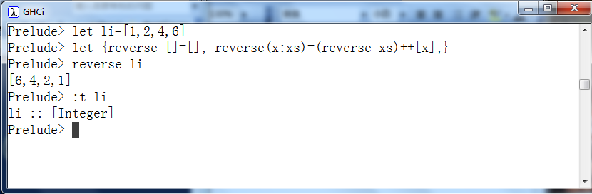
练习：求下列广义表的长度
1）A =( )
2）B = ( e )
3）C =( a ,( b , c , d ) )
4）D=( A , B ,C )
5）E=(a, E)
n=0，因为A是空表
n=1，表中元素e是原子
n=2，a 为原子，(b,c,d)为子表
n=3，3个元素都是子表
n=2，a 为原子，E为子表
D=(A,B,C)=(( ),(e),(a,(b,c,d)))，共享表
E=(a,E)=(a,(a,E))= (a,(a,(a,…….)))，E为递归表

Slide 29
补充：广义表的存储实现
由于广义表的元素可以是不同结构（原子或列表），难以用顺序存储结构表示 ，通常用链式结构，每个元素用一个结点表示。
1.原子结点：表示原子，可设2个域或3个域，依习惯而选。
法1：标志域，数值域
法2：标志域、值域、表尾指针
tag=0
value
tag=０
atom
tp
标志域 值域 表尾指针
标志域 数值域
指向下一结点

Slide 30
2.表结点：表示列表，若表不空，则可分解为表头和表尾，用3个域表示：标志域，表头指针，表尾指针。
tag=1
hp
tp
标志域 表头指针 表尾指针
指向子表
指向下一结点
例：
① A =( )
A=NULL
② B=( e )
③ C =( a ,( b , c , d ) )
1
^
1
1
^
0 | e
0 | a
1
1
1
^
0 | b
0 | c
0 | d

Slide 31
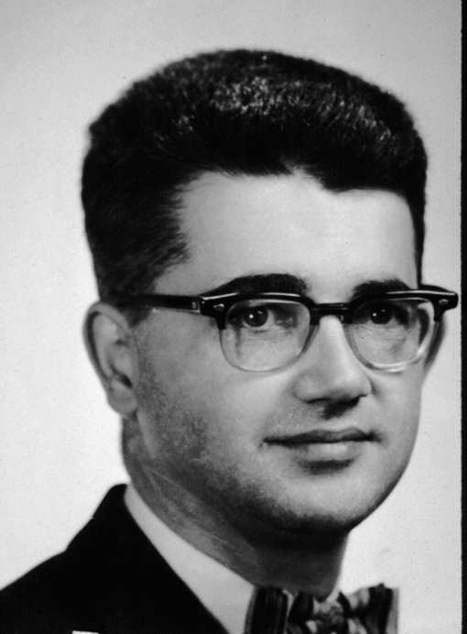
Lisp and John MaCarthy
Lisp – LISt Processor
条件表达式、递归函数、广义表、程序即数据（本身也同所有其他数据一样用表结构形式表示）、垃圾回收
McCarthy - “人工智能之父”。1971年图灵奖 – Lisp, AI, 分时概念等
麦卡锡是一个天赋很高的人，还在上初中时，他就弄了一份加州理工大学的课程目录，按目录自学了大学低年级的高等数学教材，做了教材上的所有练习题。这使他 1944年进入加州理工学院以后可以免修头两年的数学，并使他虽因战时环境(第二次世界大战当时正在进行之中，美国也在珍珠港事件后宣布参战)要在军队中充任一个小职员，占去了部分时间，仍得以在1948年按时完成学业。然后到普林斯顿大学研究生院深造，于1951年取得数学博士学位。

Slide 32
第4章 串、数组和广义表
教学内容
4.1 串
4.2 数组
4.3 广义表

Slide 33
补充：C语言中常用的串运算
调用标准库函数 #include<string.h>
串比较，strcmp(char s1,char s2)
串复制，strcpy(char to,char from)
串连接，strcat(char to,char from)
求串长，strlen(char s)
……

Slide 34
教学目标
1. 掌握串的存储方法，理解串的两种模式匹配算法；
2. 明确数组和广义表这两种数据结构的特点，掌握数组存储时地址计算方法，了解几种特殊矩阵的压缩存储方法。
1. 了解串的存储方法，理解串的两种模式匹配算法，重点掌握BF算法。
2. 明确数组和广义表这两种数据结构的特点，掌握数组地址计算方法，了解几种特殊矩阵的压缩存储方法。
3.掌握广义表的定义、性质及其GetHead和GetTail的操作。

Slide 35
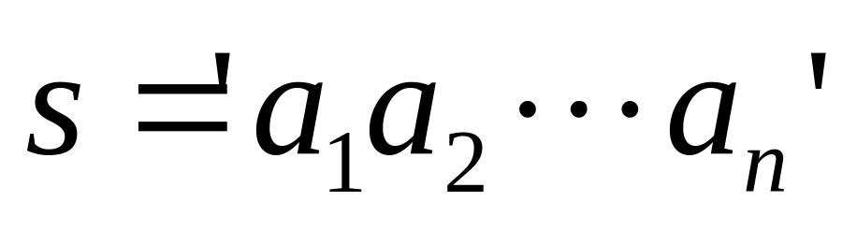
4.1 串的定义
串(String)----零个或多个字符组成的有限序列
串名
串值
n
n=0
串长
空串

Slide 36
a=‘BEI’,
b=‘JING’
c=‘BEIJING’
d=‘BEI JING’
子串
主串
字符位置
子串位置
串相等
空格串

Slide 37
4.3 串的类型定义、存储结构及运算
ADT String {
数据对象:
数据关系:
基本操作:
(1) StrAssign (&T,chars) //串赋值
(2) StrCompare (S,T) //串比较
(3) StrLength (S) //求串长
(4) Concat(&T,S1,S2) //串联

Slide 38
(5) SubString(&Sub,S,pos,len) //求子串
(6) StrCopy(&T,S) //串拷贝
(7) StrEmpty(S) //串判空
(8) ClearString (&S) //清空串
(9) Index(S,T,pos) //子串T在S中的位置
(11) Replace(&S,T,V) //串替换
(12) StrInsert(&S,pos,T) //子串插入
(12) StrDelete(&S,pos,len) //子串删除
(13) DestroyString(&S) //串销毁
}ADT String
北京林业大学信息学院

Slide 39

串的存储结构
顺序存储
链式存储

Slide 40
顺序存储表示
typedef struct{
char *ch; //若串非空,则按串长分配存储区,
//否则ch为NULL
int length; //串长度
}HString;

Slide 41
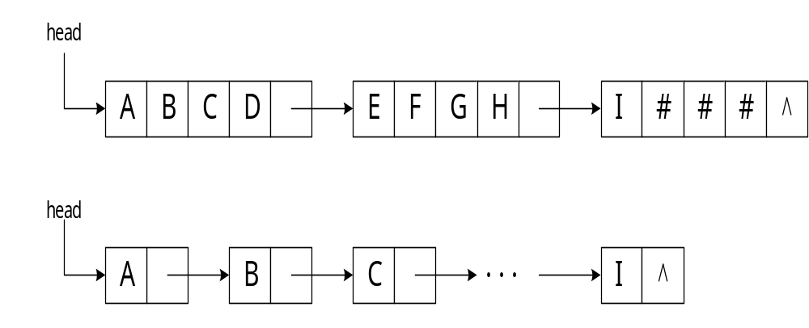
链式存储表示

Slide 42
链式存储表示
#define CHUNKSIZE 80 //可由用户定义的块大小
typedef struct Chunk{
char ch[CHUNKSIZE];
struct Chunk *next;
}Chunk;
typedef struct{
Chunk *head,*tail; //串的头指针和尾指针
int curlen; //串的当前长度
}LString;

Slide 43
链式存储表示
优点：操作方便
缺点：存储密度较低
串值所占的存储位
存储密度
=
实际分配的存储位
可将多个字符存放在一个结点中，以克服其缺点

Slide 44
串的模式匹配算法
算法目的：
确定主串中所含子串第一次出现的位置（定位）
即如何实现教材P92 Index_BF(S,T,pos)函数
算法种类：
BF算法（又称古典的、经典的、朴素的、穷举的）
KMP算法（特点：速度快）

Slide 45
i
BF算法设计思想
S : a b a b c a b c a c b a b
T : a b c
if ( S[ i ]=T[ j ])
{++i; ++j; }
else{ i=i-j+2; j=1; }
j
i指针回溯
S : a b a b c a b c a c b a b
T : a b c
S : a b a b c a b c a c b a b
T : a b c

Slide 46
BF算法设计思想
Index(S,T,pos)
将主串的第pos个字符和模式的第一个字符比较，
若相等，继续逐个比较后续字符；
若不等，从主串的下一字符起，重新与模式的第一个字符比较。
直到主串的一个连续子串字符序列与模式相等 。返回值为S中与T匹配的子序列第一个字符的序号，即匹配成功。
否则，匹配失败，返回值 0

Slide 47
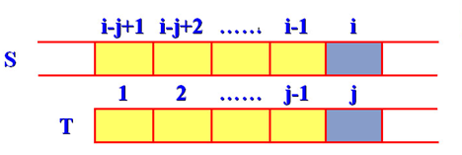
BF算法描述（算法4.1）
int Index(Sstring S,Sstring T,int pos){
i=pos; j=1;
while (i<=S[ 0 ] && j <=T[ 0 ]){
if ( S[ i ]=T[ j ]) {++i; ++j; }
else{ i=i-j+2; j=1; }
if ( j>T[ 0 ]) return i－T[0];
else return 0;
}

Slide 48
BF算法时间复杂度
例： S=‘0000000001’，T=‘0001’，pos=1
若n为主串长度，m为子串长度，最坏情况是
主串前面n-m个位置都部分匹配到子串的最后一位，即这n-m位各比较了m次
最后m位也各比较了1次
总次数为：(n-m)*m+m＝(n-m+1)*m
若m<<n，则算法复杂度O(n*m)

Slide 49
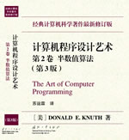

KMP（Knuth Morris Pratt）算法
《计算机程序设计艺术 第1卷 基本算法》
《计算机程序设计艺术 第2卷 半数值算法》
《计算机程序设计艺术 第3卷 排序与查找》
http://www-cs-faculty.stanford.edu/~knuth/

Slide 50
KMP算法设计思想
利用已经部分匹配的结果而加快模式串的滑动速度？
且主串S的指针i不必回溯！可提速到O(n+m)！
i
i
S=‘a b a b c a b c a c b a b’
a b a
S=‘a b a b c a b c a c b a b’
T=‘a b c a c’
a b c
T=‘a b c a c’
i
i
i
k
k
S=‘a b a b c a b c a c b a b’
T=‘a b c a c’
k

Slide 51
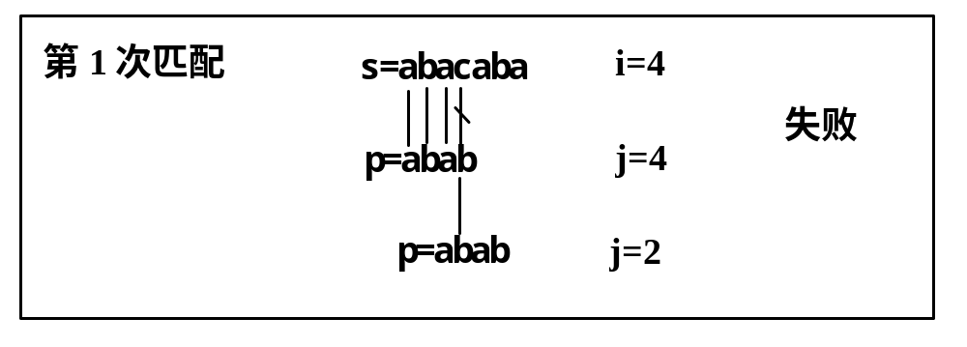
因p₁≠p₂,s₂=p₂,必有s₂≠p₁,又因p₁=p₃,s₃=p₃,所以必有s₃=p₁。因此,第二次匹配可直接从i=4, j=2开始。

Slide 52
改进：每趟匹配过程中出现字符比较不等时，不回溯主指针i，利用已得到的“部分匹配”结果将模式向右滑动尽可能远的一段距离，继续进行比较。

Slide 53
s₁ s₂ s₃…s_{i-j+1} s_{i-j+2}…s_{i-2} s_{i-1} s_{i} s_{i+1}
‖ ‖ ‖ ‖ ≠
p₁ p₂ … p_{j-2} p_{j-1} p_{j} p_{j+1}
‖ ‖
p₁ … p_{k-1} p_{k} p_{k+1}
∵ ① “p₁p₂…p_{k-1}” = “s_{i-k+1}s_{i-k+2}…s_{i-1}”
②“p_{j-k+1}p_{j-k+2}…p_{j-1}” = “s_{i-k+1}s_{i-k+2}…s_{i-1}”
（取黄色中的偏右部分）
∴ ③ “p₁p₂…p_{k-1}” = “p_{j-k+1}p_{j-k+2}…p_{j-1}”
(模式串左端和右端，出现真子串）

Slide 54
为此,定义next[j]函数，表明当模式中第j个字符与主串中相应字符“失配”时，在模式中需重新和主串中该字符进行比较的字符的位置。
max{ k|1<k<j,且“p₁…p_{k-1}”=“p_{j-k+1}…p_{j-1}” }
当此集合非空时
0 当j=1时
1 其他情况
next[j]=

Slide 55
int Index_KMP (SString S,SString T, int pos)
{
i= pos,j =1;
while (i<S[0] && j<T[0]) {
if (j==0 || S[i]==T[j]) { i++;j++; }
else
j=next[j]; /*i不变,j后退*/
}
if (j>T[0]) return i-T[0]; /*匹配成功*/
else return 0; /*返回不匹配标志*/
}

Slide 56
如何求next函数值
1. next[1] = 0;表明主串从下一字符s_{i+1}起和模式串重新开始匹配。i = i+1; j = 1;
2. 设next[j] = k，则next[j+1] = ?
①若p_{k}=p_{j}，则有“p₁…p_{k-1}p_{k}”=“p_{j-k+1}…p_{j-1}p_{j}” ，如果在
j+1发生不匹配，说明next[j+1] = k+1 = next[j]+1。
②若p_{k}≠p_{j}，可把求next值问题看成是一个模式匹配问
题，整个模式串既是主串，又是子串。

Slide 57
j 1 2 3 4 5 6 7 8 9 10 11 12 13 14 15 16 17
模式串 a b c a a b b c a b c a a b d a b
next[j]
0
1
1
1
2
2
3
1
1
2
3
4
5
6
7
1
2

Slide 58
void get_next(SString T, int &next[])
{
i= 1; next[1] = 0; j = 0;
while( i<T[0]){
if(j==0 || T[i] == T[j]){
++i; ++j;
next[i] = j;
}
else
j = next[j];
}
}

Slide 59
KMP算法的时间复杂度
设主串s的长度为n,模式串t长度为m,在KMP算法中求next数组的时间复杂度为O(m),在后面的匹配中因主串s的下标不减即不回溯,比较次数可记为n,所以KMP算法总的时间复杂度为O(n+m)。

Slide 60
j 1 2 3 4 5
模式 a a a a b
next[j] 0 1 2 3 4
nextval[j] 0 0 0 0 4
next函数的改进
i=4
a a a b a a a a b
a a a a
① a a a
② a a
③ a
a a a a b
i = 5; j = 1
j=4
j=3
next[j] = k，而p_{j}=p_{k}，则 主串中s_{i}和p_{j}不等时，不需再和p_{k}进行比较，而直接和p_{next[k]}进行比较。
j=2
j=1

Slide 61
j 1 2 3 4 5 6 7 8 9 10 11 12 13 14 15 16 17
模式串 a b c a a b b c a b c a a b d a b
next[j] 0 1 1 1 2 2 3 1 1 2 3 4 5 6 7 1 2
0
1
1
0
2
1
3
1
0
1
1
0
2
1
7
0
1
nextval[j]
nextval[j]= |  | nextval[k] | next[j]=k且T_{j}=T_{k}
 |  | next[j] | 其他

Slide 62
void get_nextval(SString T, int &nextval[])
{
i= 1; nextval[1] = 0; j = 0;
while( i<T[0]){
if(j==0 || T[i] == T[j]){
++i; ++j;
if(T[i] != T[j]) nextval[i] = j;
else nextval[i] = nextval[j];
}
else j = nextval[j];
}
}
next[i] = j;

Slide 63
4.2 案例引入
案例4.1 ：病毒感染检测
研究者将人的DNA和病毒DNA均表示成由一些字母组成的字符串序列。
然后检测某种病毒DNA序列是否在患者的DNA序列中出现过，如果出现过，则此人感染了该病毒，否则没有感染。
例如，假设病毒的DNA序列为baa，患者1的DNA序列为aaabbba，则感染，患者2的DNA序列为babbba，则未感染。
（注意，人的DNA序列是线性的，而病毒的DNA序列是环状的)

Slide 64
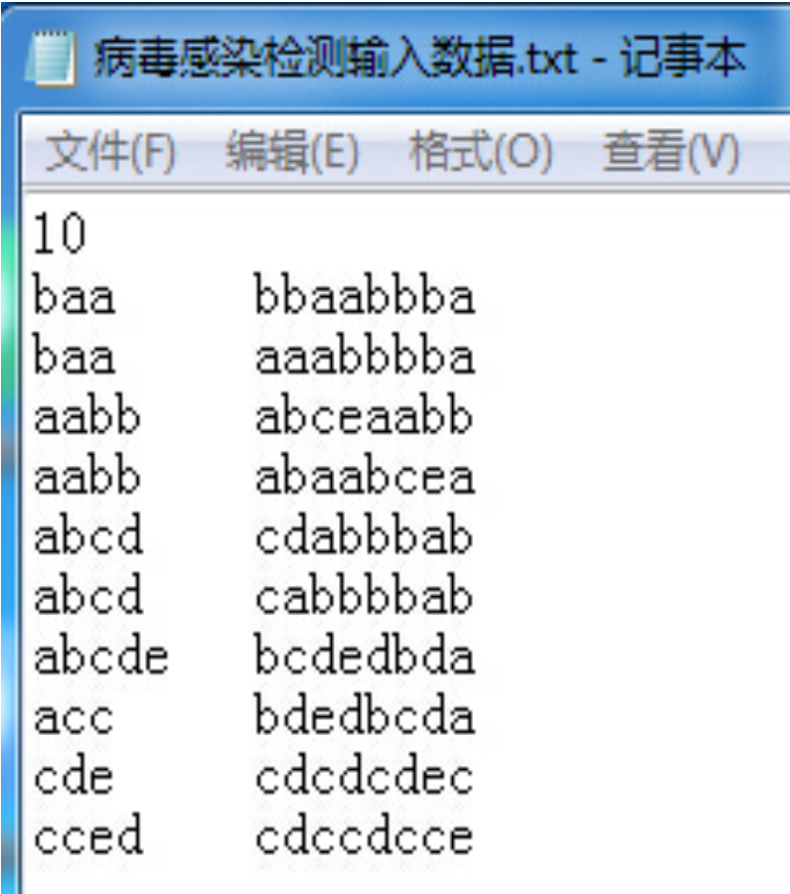
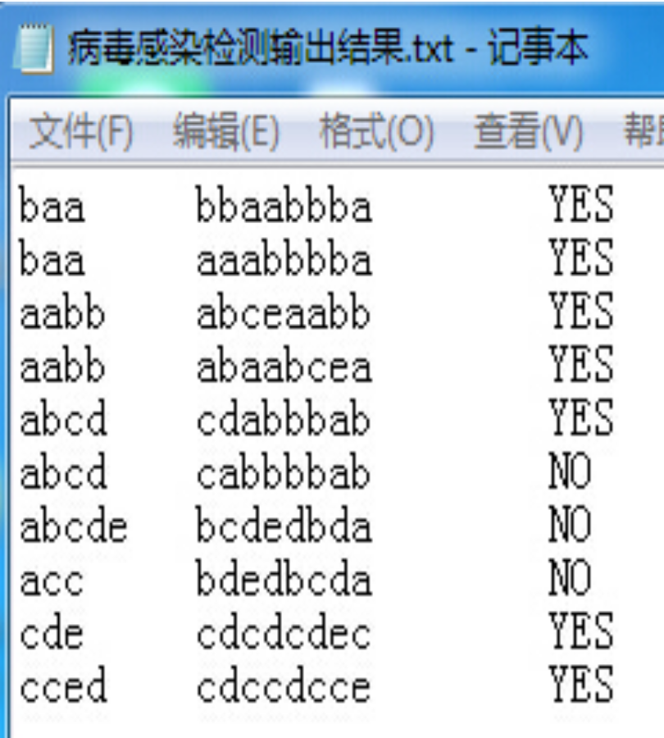

Slide 65
4.6 案例分析与实现
案例4.1 ：病毒感染检测
【案例分析】
  因为患者的DNA和病毒DNA均是由一些字母组成的字符串序列，要检测某种病毒DNA序列是否在患者的DNA序列中出现过，实际上就是字符串的模式匹配问题。
  可以利用BF算法，也可以利用更高效的KMP算法。
  但与一般的模式匹配问题不同的是，此案例中病毒的DNA序列是环状的。
  这样需要对传统的BF算法或KMP算法进行改进。

Slide 66
【案例实现】
  对于每一个待检测的任务，假设病毒DNA序列的长度是m，因为病毒DNA序列是环状的，为了线性取到每个可行的长度为m的模式串，可将存储病毒DNA序列的字符串长度扩大为2m，将病毒DNA序列连续存储两次。
  然后循环m次，依次取得每个长度为m的环状字符串，将此字符串作为模式串，将人的DNA序列作为主串，调用BF算法进行模式匹配。
  只要匹配成功，即可中止循环，表明该人感染了对应的病毒；否则，循环m次结束循环时，可通过BF算法的返回值判断该人是否感染了对应的病毒。

Slide 67
【算法步骤】
① 从文件中读取待检测的任务数num。
② 根据num个数依次检测每对病毒DNA和人的DNA是否匹配，循环num次，执行以下操作：
  从文件中分别读取一对病毒DNA序列和人的DNA序列；
  设置标志性变量flag，用来标识是否匹配成功，初始为0，表示未匹配；
  病毒DNA序列的长度是m，将存储病毒DNA序列的字符串长度扩大为2m，将病毒DNA序列连续存储两次；
  循环m次，重复执行以下操作：
    依次取得每个长度为m的病毒DNA环状字符串；
    将此字符串作为模式串，将人的DNA序列作为主串，调用BF算法进行模式匹配，将匹配结果返回赋值给flag；
    若flag非0，表示匹配成功，中止循环，表明该人感染了对应的病毒。
  退出循环时，判断flag的值，若flag非0，输出“YES”，否则，输出“NO”。

Slide 68
小结
1. 了解串的存储方法，理解串的两种模式匹配算法，重点掌握BF算法。
2. 明确数组和广义表这两种数据结构的特点，掌握数组地址计算方法，了解几种特殊矩阵的压缩存储方法。
3.掌握广义表的定义、性质及其GetHead和GetTail的操作。

